Slide 1
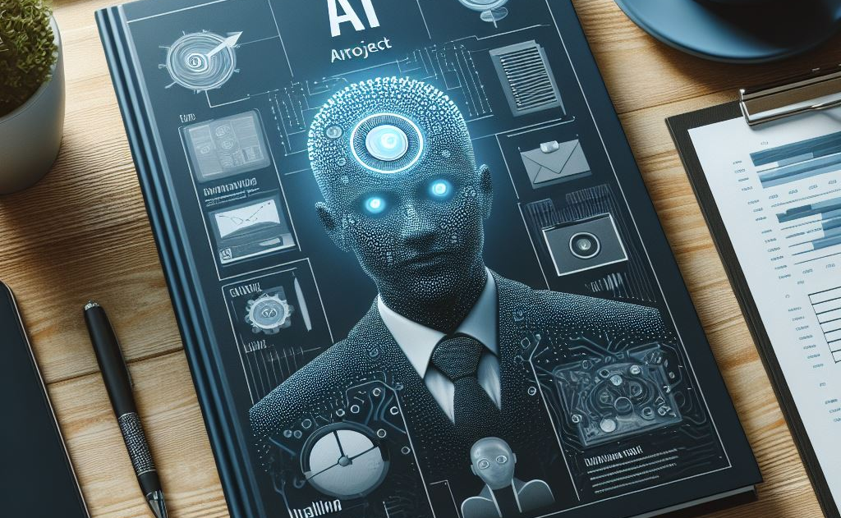
The Business Journey
Autor: Noel Jesús Llorente De La Cruz

Slide 2
Introducción
The Business Journey es una plataforma web desarrollada para asistir a emprendedores en la planificación y evaluación de sus ideas de negocio. Utilizando inteligencia artificial, la herramienta analiza los datos proporcionados por los usuarios y genera un plan de acción personalizado, un presupuesto estimado y una evaluación de la probabilidad de éxito del proyecto. En un mercado lleno de incertidumbres, The Business Journey proporciona claridad y dirección, permitiendo a los emprendedores tomar decisiones informadas y estratégicas. Este proyecto busca optimizar el proceso de desarrollo empresarial mediante un enfoque analítico y personalizado, diferenciándose de las herramientas tradicionales de gestión de proyectos.

Slide 3



Tecnologías Utilizadas
Front-End:
JavaScript : Utilizado por su amplio soporte y versatilidad en el desarrollo de Front-End.
React : Biblioteca de JavaScript elegida por su eficiencia y flexibilidad para construir interfaces de usuario.
CSS : Empleado para el diseño y la presentación de la página web, asegurando un diseño atractivo y responsive.
JWT (JSON WEB TOKENS): Utilizado para manejar el inicio de sesión y registro de usuarios, proporcionando una manera segura y eficiente de autenticar y mantener sesiones de usuario en la plataforma.
Bibliotecas adicionales: Bootstrap, React-Bootstrap, React-Icons, Material-UI, y MDBootstrap, utilizadas para implementar elementos de la interfaz de usuario con un diseño moderno y consistente​.

Slide 4



Tecnologías Utilizadas
Middleware:
Groq : Plataforma desarrollada por Groq, Inc., que facilita la creación, implementación y gestión de modelos de aprendizaje automático y canalizaciones de datos. Recibe los datos del proyecto del usuario y genera respuestas utilizando un modelo IA.
Back-End:
.NET Core : Elegidos para crear la API REST. .NET Core es un framework de alto rendimiento que permite la creación de APIs robustas y seguras. Se utiliza para la comunicación de datos del Front-End hacia la base de datos, almacenando respuestas del modelo IA en MySQL a través de la API REST.
MySQL : Se utiliza para almacenar la información de toda la aplicación.

Slide 5
Tecnologías Utilizadas
Distribución y Despliegue:
Ngrok y LocalTunnel: Herramientas utilizadas para exponer el servidor local a Internet, facilitando pruebas y demostraciones sin necesidad de un servidor remoto. Ngrok ofrece un plan gratuito y LocalTunnel es open source, proporcionando una solución económica y eficiente para el desarrollo​.Sin embargo, para entornos de producción, no es recomendable el uso de estas herramientas. Lo ideal sería contratar un servicio de hosting dedicado que proporcione alta disponibilidad, seguridad y escalabilidad, como DigitalOcean o Hetzner

Slide 6
Funcionalidades de la aplicación
The Business Journey es una plataforma web diseñada para asistir a emprendedores en la planificación y evaluación de ideas de negocio mediante inteligencia artificial. A continuación, se describen sus principales funcionalidades:
Ingreso de Idea de Negocio: Los usuarios pueden presentar sus ideas a través de un formulario interactivo.
Análisis IA y Generación de Plan de Acción: La inteligencia artificial procesa la información proporcionada por el usuario y genera un plan de acción detallado.
Presupuesto Aproximado: La plataforma proporcionaría una estimación de costos basada en parámetros del mercado y datos históricos.
Cálculo de Probabilidades de Éxito: Utilizando algoritmos predictivos, la aplicación evalúa las probabilidades de éxito de la idea de negocio.
Gestión de Consultas: Los usuarios pueden crear, ver y eliminar consultas sobre sus proyectos.
Blog de Usuario: Los usuarios pueden crear, modificar, eliminar y visualizar posts en un blog integrado, permitiendo compartir conocimientos y experiencias.

Slide 7
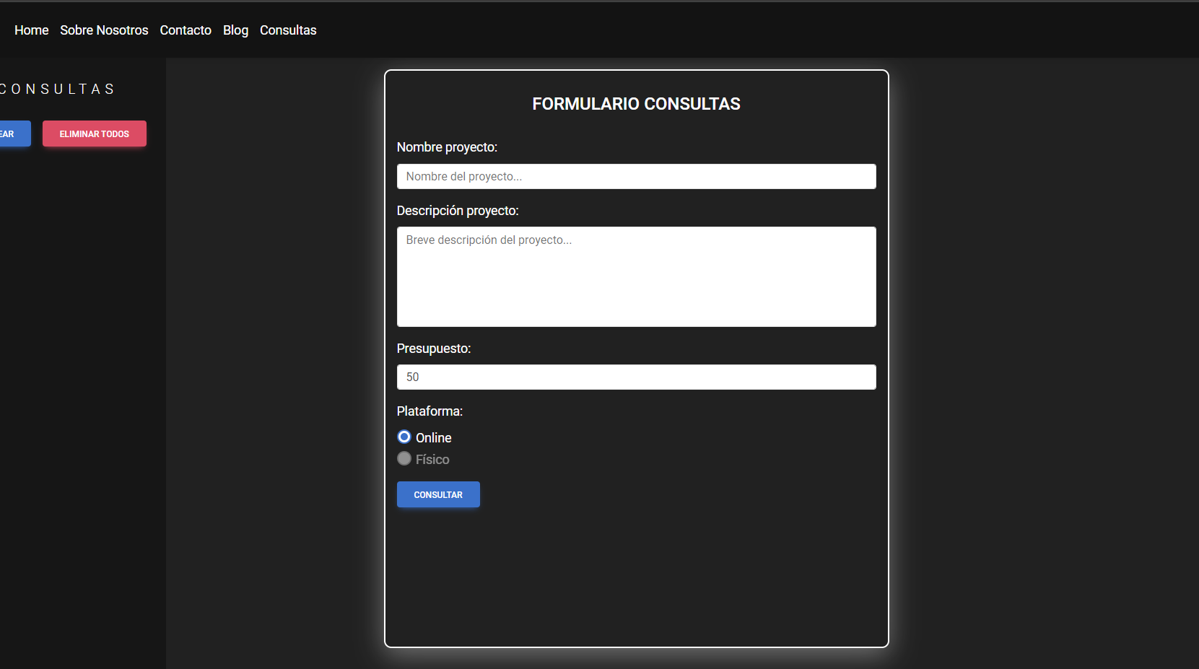
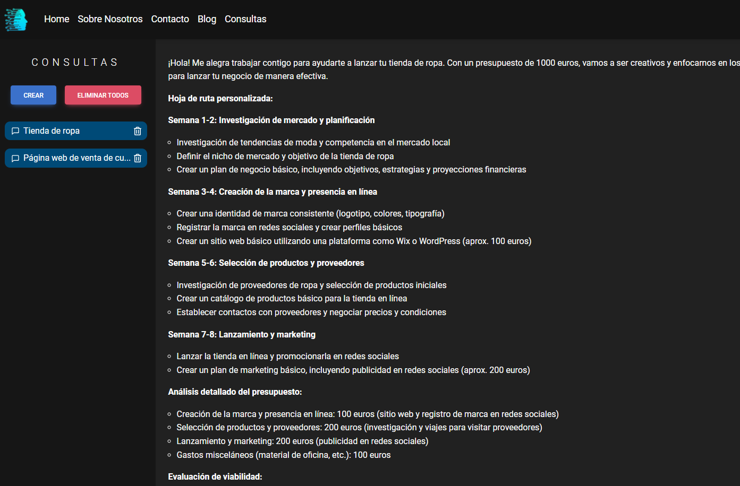

Funcionalidades de la aplicación

Slide 8
Diseño de la aplicación
The Business Journey se ha diseñado con un enfoque minimalista y moderno, con el objetivo de ofrecer una experiencia de usuario fluida y atractiva. A continuación, se describen las decisiones clave de diseño:
Minimalismo: El diseño de la interfaz es limpio y sencillo, utilizando una paleta de colores simples y elegantes para evitar distracciones y facilitar la navegación. Los colores predominantes son:
  Blanco (FFFFFF)
  Gris Suave (#676770)
  Negro (000000)
  Azul (3B71CA)
Inspiración en Plataformas Populares: Para la sección de consultas, se ha inspirado en el diseño de ChatGPT, presentando las consultas y sus respuestas de manera clara y organizada. Para la sección del blog se ha reutilizado el diseño de la sección de consultas.
Adaptación a Dispositivos Móviles: La aplicación es completamente responsive, garantizando una experiencia óptima en dispositivos móviles. Se han utilizado las siguientes técnicas y bibliotecas:
  Flexbox
  Grid Layout
  Bootstrap y React-Bootstrap

Slide 9
Diseño de la aplicación
Mejoras al diseño que me hubiese gustado implementar:
Implementación de Varios Idiomas: Aunque la plataforma actualmente solo está disponible en un idioma, me hubiese gustado implementar múltiples idiomas para llegar a una audiencia global.
Funcionalidades para Personas con Discapacidad: La inclusión de sistemas de navegación por voz y otras herramientas de accesibilidad sería ideal para hacer la plataforma más inclusiva.
Modo Oscuro: Implementar un sistema que ajuste el tema de color automáticamente según la configuración del navegador del usuario, ofreciendo una mejor experiencia en entornos con poca luz.

Slide 10
Mejoras propuestas para la aplicación
Durante el desarrollo de The Business Journey, se han identificado varios puntos de mejora que podrían implementarse en el futuro para optimizar y ampliar las capacidades de la aplicación. Estas mejoras permitirían incrementar la eficiencia, seguridad y funcionalidad del proyecto. A continuación, se describen las principales áreas de mejora.

Slide 11
Mejoras propuestas para la aplicación
Servicio de Hosting Dedicado
  Front-End y Back-End: Utilizar un servicio de hosting tanto para el Front-End como para el Back-End. Esto aseguraría una mayor disponibilidad, mejor rendimiento y mayor seguridad comparado con las soluciones temporales actuales como Ngrok y LocalTunnel.
Servidor Dedicado para el Modelo IA
  Privacidad y Control: Implementar un servidor propio que aloje el modelo de IA, garantizando la privacidad de la información de los usuarios y eliminando la dependencia de servicios externos. Esto también permitiría personalizar y ajustar el modelo de IA según las necesidades específicas del proyecto.
  Seguridad de Datos: Al alojar el modelo IA internamente, se puede asegurar un control total sobre la seguridad y la integridad de los datos procesados.

Slide 12
Mejoras propuestas para la aplicación
Entrenamiento del Modelo IA
  Optimización de Respuestas: Entrenar el modelo de IA con datos específicos para mejorar la precisión y relevancia de las respuestas. Un modelo bien entrenado puede proporcionar recomendaciones más acertadas y útiles para los usuarios.
  Ampliación de Funcionalidades: Gracias a un modelo de IA mejor entrenado, se podría habilitar la funcionalidad de consultas sobre negocios físicos, como tiendas o restaurantes en ubicaciones específicas. Esto implicaría entrenar el modelo con datos sobre tipos de negocios, ubicación geográfica, competencia local y otros factores relevantes.
Funcionalidad de Consultas sobre Negocios Físicos
Consultas Geolocalizadas: Permitir a los usuarios realizar consultas sobre negocios físicos, utilizando datos geolocalizados. Esto incluiría información sobre la ubicación, competencia, flujo de clientes y otros factores clave que afectan el éxito de un negocio en una ubicación específica.
Recolección y Formato de Datos: Recopilar y estructurar datos sobre negocios locales, calles y otros factores relevantes para entrenar el modelo de IA en la comprensión de entornos físicos.

Slide 13
Conclusiones
El desarrollo de The Business Journey ha sido una experiencia tremendamente valiosa, que ha puesto a prueba mis habilidades y conocimientos adquiridos durante mi formación en Desarrollo de Aplicaciones Web. Esta plataforma se destaca por su capacidad de proporcionar análisis predictivo y recomendaciones personalizadas, lo que la convierte en una herramienta única y poderosa para emprendedores.
El proceso de creación de la aplicación me permitió trabajar con tecnologías avanzadas como React, .NET Core y la integración de inteligencia artificial, enfrentando y superando numerosos desafíos técnicos. Estos retos no solo ampliaron mis habilidades técnicas, sino que también mejoraron mi capacidad para resolver problemas complejos de manera eficaz.
The Business Journey tiene un enorme potencial para transformar la planificación y evaluación de negocios. A pesar de las limitaciones iniciales, se han identificado claras oportunidades de mejora.
En resumen, este proyecto ha fortalecido significativamente mis competencias como desarrollador, demostrando mi capacidad para llevar una idea desde su concepción hasta su implementación final. Estoy orgulloso del trabajo realizado y entusiasmado con las futuras mejoras y aplicaciones que este proyecto puede tener en el mundo real.

